Slide 1
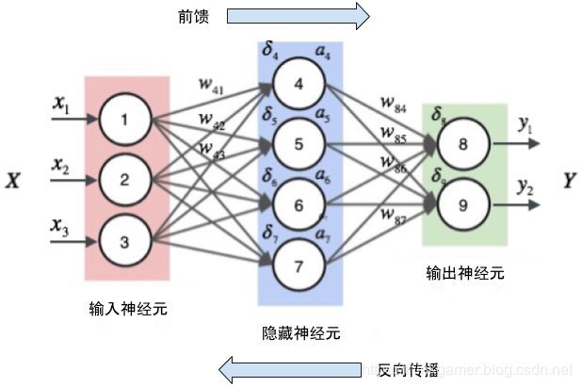
第4章 Softmax分类器的实现
分类器怎么实现？
“2层神经网络”, or “1隐藏层神经网络”

Slide 2
内容提纲
Windows10下安装Python+Jupyter Notebook+Pytorch.docx
《Dive-into-DL-PyTorch》3.4 Softmax 回归（P58-P74）
Dive-into-DL-PyTorch-master/code/chapter03_DL-basics
3.4_softmax-regression.ipynb
3.5_fashion-mnist.ipynb
3.6_softmax-regression-scratch.ipynb
3.7_softmax-regression-pytorch.ipynb

Slide 3
参考文献
二级标题及文字（字号颜色不能更改）
[1] Windows10 安装Jupyter Notebook 与配置
https://blog.csdn.net/FG24151110876/article/details/88081334
内部资料，请勿随意传播

